Slide 1
第三章 R语言空间数据处理
卢宾宾
武汉大学遥感信息工程学院

Slide 2

目录
3.1
章节R函数包准备
3.2
R中空间数据基本类型
3.3
空间数据导入导出

Slide 3
3.1 章节R函数包准备
# 安装函数包
install.packages("sp")
install.packages("sf")¹
install.packages("terra")
install.packages("D:/R/rgdal_1.6-7.tar.gz", repos = NULL, type = "source")²
install.packages("D:/R/maptools_1.1-8.tar.gz", repos = NULL, type = "source")
# 加载函数包
library(sp)
library(sf)
library(terra)
library(rgdal)
library(maptools)
¹ 在安装函数包sf之前，需要提前安装对应版本的Rtools。
² 压缩包可以在CRAN上下载历史版本，将路径修改为实际存放路径。

Slide 4
3.2 R中空间数据基本类型
3.2.1 Spatial对象
3.2.2 Simple Feature对象
3.2.3 Simple Feature数据对象
与data.frame数据的相互转化
3.2.4 Simple Feature数据对象
与Spatial数据的相互转换

Slide 5
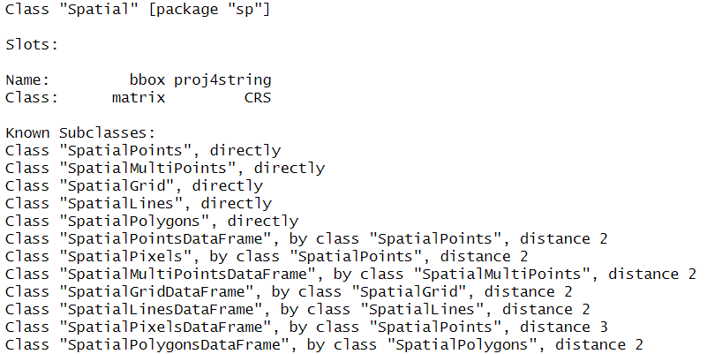
3.2.1 Spatial对象
在函数包sp中，定义了一个空间对象基础类Spatial，由两个插槽(Slot)构成：
bbox：定义了空间对象的二维边界矩形，即二维矩形中最大-最小x-y坐标
proj4string：定义坐标参考系(Coordinate reference system, CRS)类的字符串（参数定义详见http://proj4.org）
在Spatial类的基础上，分别扩展为点、线、面和栅格四种类型的空间数据对应的SpatialPoints、SpatialLines、SpatialPolygons和SpatialGrids亚类。
查询其派生类的更多细节：
library(sp)
getClass("Spatial")

Slide 6
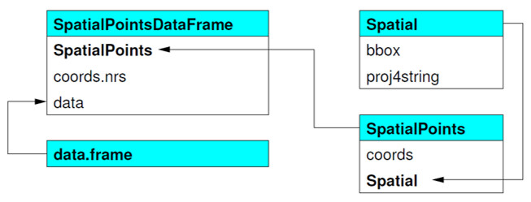
3.2.1 Spatial对象
(1) 点数据
通过对基础类Spatial增加用来存储和表示坐标或位置(coords)的插槽，衍生出亚类SpatialPoints。
通过对亚类SpatialPoints增加一个data.frame对象作为属性数据(data)插槽，便派生出亚类SpatialPointsDataFrame。
逻辑指示符，TRUE值表示当创建SpatialPointsDataFrame对象时空间点的坐标来自于属性数据data.frame对象。

Slide 7
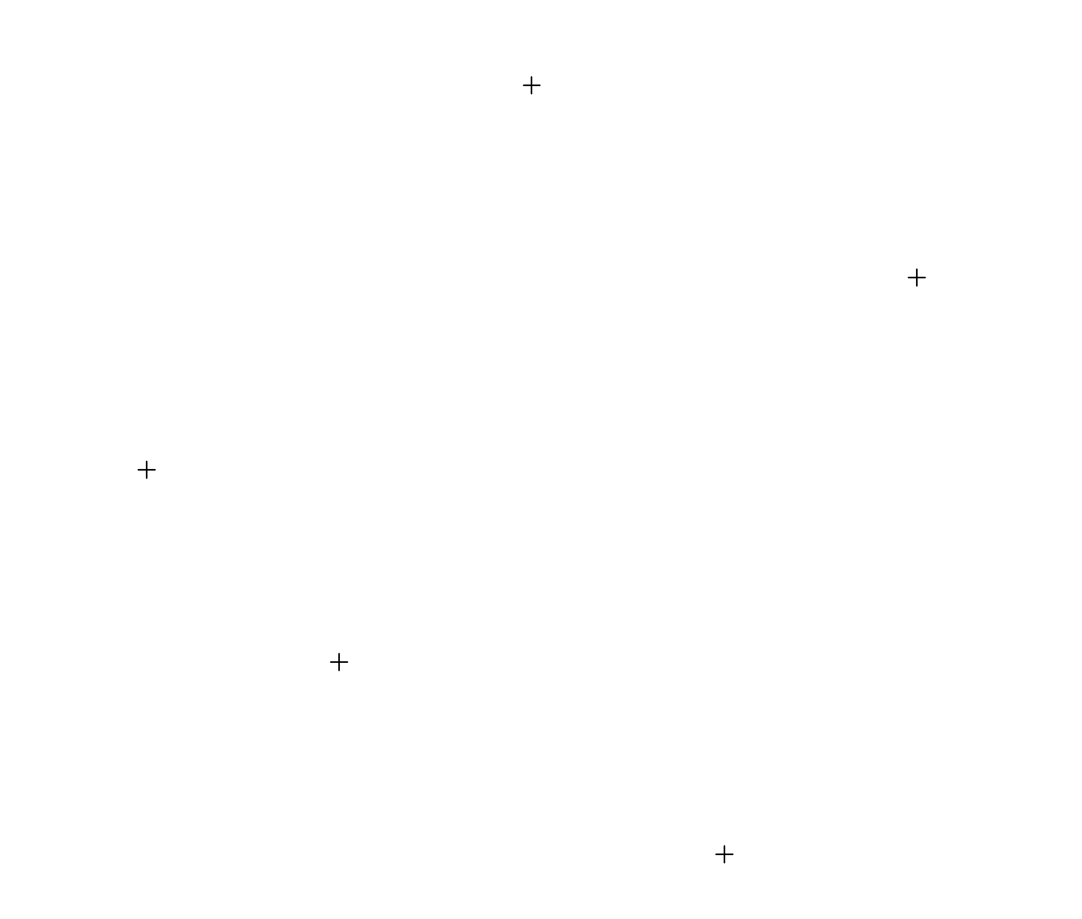
3.2.1 Spatial对象
(1) 点数据
采用不同方式制作一个SpatialPoints空间点数据对象：
x = c(1,2,3,4,5)
y = c(3,2,5,1,4)
Spt <- SpatialPoints(cbind(x,y))
class(Spt)
plot(Spt)
Spt <- SpatialPoints(list(x,y))
class(Spt)
plot(Spt)
Spt <- SpatialPoints(data.frame(x,y))
class(Spt)
plot(Spt)

Slide 8
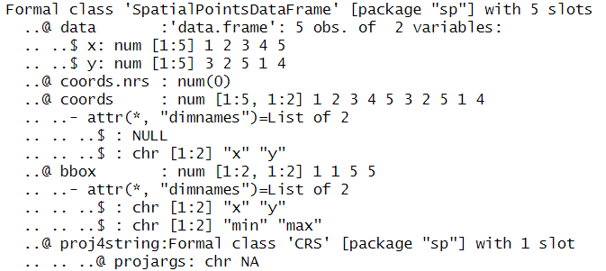
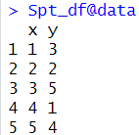
3.2.1 Spatial对象
(1) 点数据
在前面的基础上，尝试制作一个SpatialPointsDataFrame对象：
Spt_df <- SpatialPointsDataFrame(Spt, data=data.frame(x,y))
class(Spt_df)
str(Spt_df)
Spt_df@data
SpatialPointsDataFrame
对象属性数据输出
SpatialPointsDataFrame对象的组成结构

Slide 9
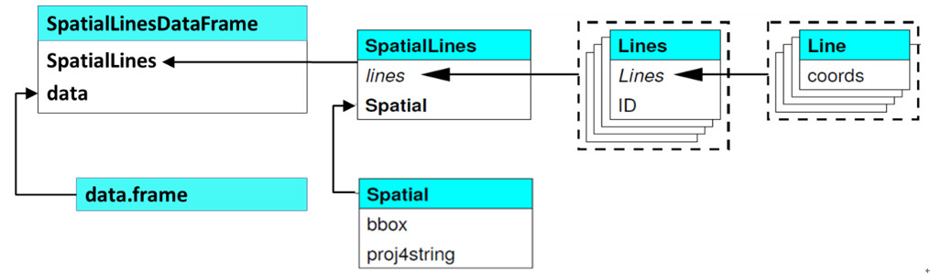
3.2.1 Spatial对象
(2) 线数据
在R中，基础类Line定义了线对象（实质上为折线），由一系列的二维坐标点（表示为两列的数值矩阵）顺次连接而成。由若干个Line对象与标识符(ID)共同构成线对象集合类Lines。
将Spatial对象与Lines对象结合在一起，便构成空间线数据亚类SpatialLines。
类似地，添加data.frame对象的属性数据后，构成SpatialLinesDataFrame类。

Slide 10
3.2.1 Spatial对象
(2) 线数据
制作空间线数据对象：
l1 <- cbind(c(1,2,3),c(3,2,2))
l1a <- cbind(l1[,1]+.05,l1[,2]+.05)
l2 <- cbind(c(1,2,3),c(1,1.5,1))
Sl1 <- Line(l1)
Sl1a <- Line(l1a)
Sl2 <- Line(l2)
S1 = Lines(list(Sl1, Sl1a), ID="a")
S2 = Lines(list(Sl2), ID="b")
Sl = SpatialLines(list(S1,S2))
cols <- data.frame(c("red", "blue"))
Sl_df <-SpatialLinesDataFrame(Sl, cols, match.ID = F)
summary(Sl_df)

Slide 11
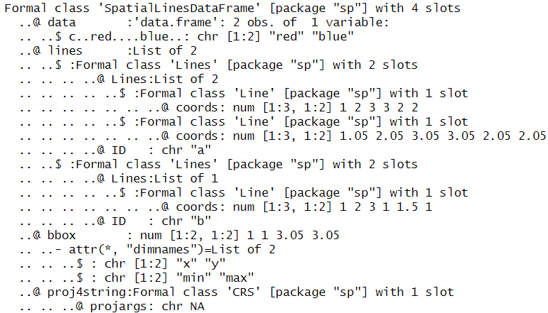
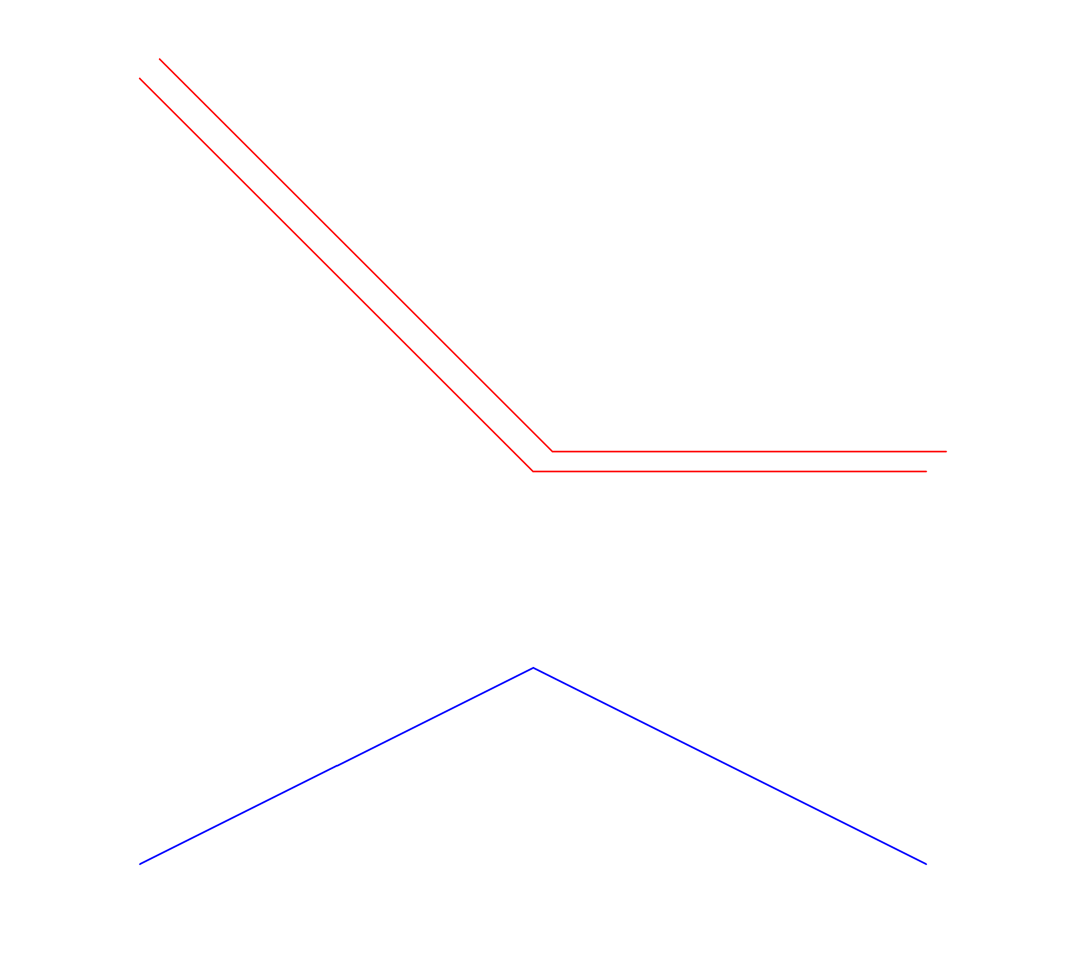
3.2.1 Spatial对象
(2) 线数据
进一步了解SpatialLinesDataFrame对象的组成结构：
str(Sl_df)
plot(Sl_df, col=c("red", "blue"))
SpatialLinesDataFrame
对象结果
SpatialLinesDataFrame对象的组成结构

Slide 12
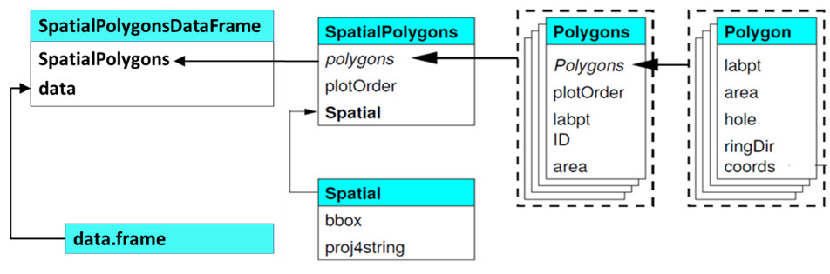
3.2.1 Spatial对象
(3) 面数据
与空间线数据对象类似，在R中可定义表达空间面（多边形）数据的亚类SpatialPolygons和SpatialPolygonsDataFrame对象。
面状多边形数据与线数据的本质区别在于，多边形对象是由闭合折线构成，即在多边形对象的两列坐标序列矩阵中，起始点和终点的坐标是相同的。
①labpt：标签点位置，多为多边形对象的质心，针对复杂多边形对象时为面积最大的构成多边形的标签点位置；
②area：多边形面积；
③hole：多边形对象中是否包含空洞的逻辑标识符；
④ringDir：多边形对象坐标的方向；
⑤plotOrder：多边形对象的绘制顺序

Slide 13
3.2.1 Spatial对象
(3) 面数据
制作空间面数据对象：
Poly1 = Polygon(cbind(c(2,4,4,1,2), c(2,3,5,4,2)))
Poly2 = Polygon(cbind(c(5,4,2,5), c(2,3,2,2)))
Poly3 = Polygon(cbind(c(4,4,5,10,4), c(5,3,2,5,5)))
Poly4 = Polygon(cbind(c(5,6,6,5,5), c(4,4,3,3,4)), hole = TRUE)
Polys1 = Polygons(list(Poly1), "s1")
Polys2 = Polygons(list(Poly2), "s2")
Polys3 = Polygons(list(Poly3, Poly4), "s3/4")
SPoly = SpatialPolygons(list(Polys1,Polys2,Polys3), 1:3)
SPoly_df <- SpatialPolygonsDataFrame(SPoly, data.frame(coordinates(SPoly)), match.ID = F)

Slide 14

3.2.1 Spatial对象
(3) 面数据
进一步了解SpatialPolygonsDataFrame对象的组成结构：
str(SPoly_df)
plot(SPoly_df, col = 1:3, pbg="white")
SpatialPolygonsDataFrame对象结果

Slide 15
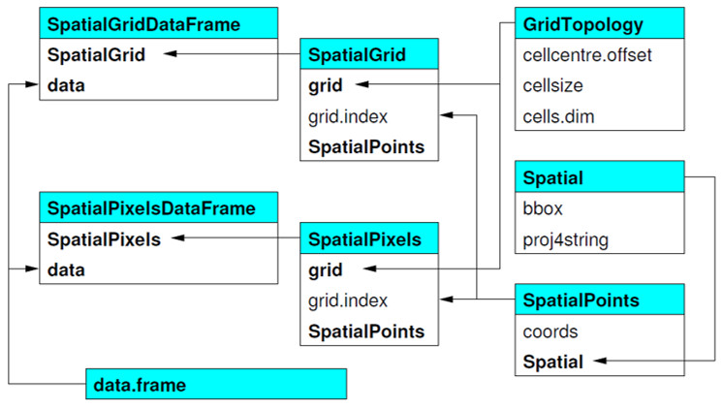
3.2.1 Spatial对象
(4) 栅格数据
栅格数据是与点、线、面矢量数据对应的另一基础空间数据类型，在函数包sp中被定义为SpatialGrids和SpatialPixels亚类。
其中，SpatialPixels派生于SpatialPoints类，SpatialGrids和SpatialPixels与SpatialPoints对象的实质区别在于，SpatialGrids利用了GridTopology对象定义任意维度下的规则格网单元。
① cellcentre.offset：单元格中心坐标；
② cellize：每个维度下单元格大小；
③ cells.dim：每个维度下单元格数量。

Slide 16
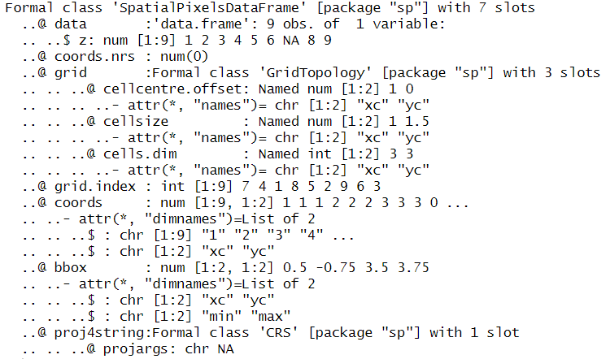
3.2.1 Spatial对象
(4) 栅格数据
体会SpatialPixelsDataFrame类栅格数据的构造与使用：
sp_df = data.frame(z = c(1:6,NA,8,9),
xc = c(1,1,1,2,2,2,3,3,3),
yc = c(rep(c(0, 1.5, 3),3)))
coordinates(sp_df) <- ~xc+yc
gridded(sp_df) <- TRUE
str(sp_df)

Slide 17
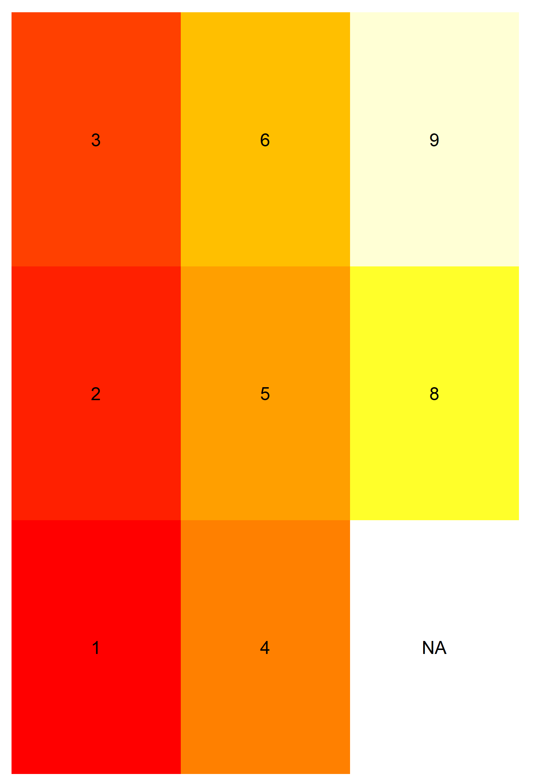
3.2.1 Spatial对象
(4) 栅格数据
针对SpatialPixelsDataFrame对象中的单元进行属性验证（如值为NA时的效果）：
image(sp_df["z"])
cc = coordinates(sp_df)
z=sp_df[["z"]]
zc=as.character(z)
zc[is.na(zc)]="NA"
text(cc[,1], cc[,2], zc)

Slide 18
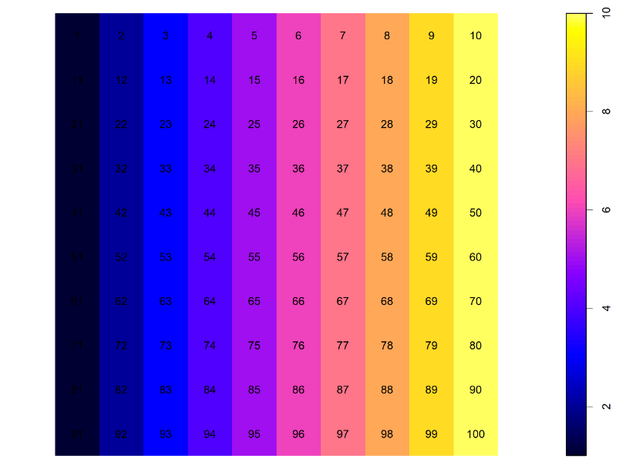
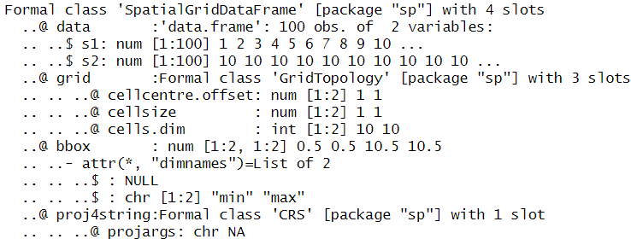
3.2.1 Spatial对象
(4) 栅格数据
进一步了解SpatialGridsDataFrame对象：
grd <- GridTopology(c(1,1), c(1,1), c(10,10))
sg_df <- SpatialGridDataFrame(grid = grd, data = data.frame(coordinates(grd)))
str(sg_df)
plot(sg_df)
text(coordinates(sg_df), labels=row.names(sg_df))
SpatialGridsDataFrame对象的组成结构
SpatialGridsDataFrame对象结果

Slide 19
3.2.2 Simple Feature对象
函数包sf采用Simple Feature标准，将Simple Feature作为在R语言的空间对象组织方式，包括空间属性和非空间属性两个部分，其中空间属性即为地理对象的空间几何特征。
在sf函数包中，Simple Feature对象主要分为三个子类：
sf(Simple Feature)：一个数据框(data.frame)对象，由包含一到多列非空间属性和一列空间属性(geometry)；
sfc(Simple Feature geometry list-column)：一个由空间几何属性组成的列表(list)列；
sfg(Simple Feature geometry)：一个地理对象的空间几何属性。
其中，sf包含sfc对象，而sfc由若干个sfg构成。

Slide 20
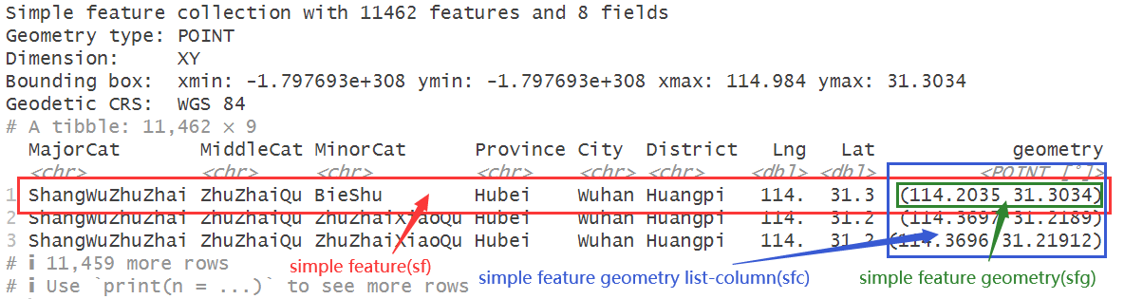
3.2.2 Simple Feature对象
以本章提供的示例数据WHSWZZ_ZZQ.shp为例，通过以下代码的输出可以更直观地观察到sf、sfc和sfg三者之间的关系：
setwd("E:/R_course/Chapter3/Data")
getwd()
WHZZQ_sf <- read_sf("WHSWZZ_ZZQ.shp")
print(WHZZQ_sf,n=3)
sf是数据框(data.frame)中的一行，代表一个空间对象，即一个Simple Feature；
sfc是数据框中的geometry列，由数据框中所有空间对象的空间几何属性构成；
sfg则是该列中的组成元素，即对应每个空间对象的空间几何属性。

Slide 21
3.2.2 Simple Feature对象
在函数包sf中，sfg的存储类型共有17种，其中最常见的有7类，包括：
POINT：点对象，由一个二维或三维的数值型向量构成；
LINESTRING：线对象，由一系列的单点坐标组成的数值矩阵；
POLYGON：面对象，由一系列首尾相同坐标的坐标矩阵组成的列表，注意多边形边界内部可能嵌套若干个孔洞；
MULTIPOINT：复杂点对象，由多个单点构成的坐标矩阵；
MULTISTRING：复杂线对象，由多个线对象坐标矩阵构成的列表；
MULTIPOLYGON：复杂面对象，由多个面对象构成的列表；
GEOMETRYCOLLECTION：几何对象集合，由一个或多个不同类型几何对象构成的列表

Slide 22
3.2.2 Simple Feature对象
(1) 点数据
点数据是基础的矢量数据之一，也是其他类型矢量数据的基础构成。
点数据是2维、3维或4维空间中的坐标，除了X和Y二维平面坐标或经纬度以外，还有另外两个可选的坐标维度：
Z坐标：一般代表高度；
M坐标：一般代表与空间对象相关的其他度量值，例如时间。
相应地，点数据对象的四种可能形式则分别是：XY形式的二维数据、XYZ形式的三维数据、XYM形式的三维数据以及XYZM形式的四维数据。

Slide 23
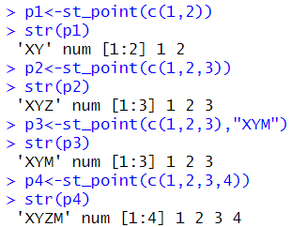
3.2.2 Simple Feature对象
(1) 点数据
生成不同形式的空间点数据对象，并通过输出结果观察POINT对象的组成结构：
p1<-st_point(c(1,2))
str(p1)
p2<-st_point(c(1,2,3))
str(p2)
p3<-st_point(c(1,2,3),"XYM")
str(p3)
p4<-st_point(c(1,2,3,4))
str(p4)
每一个点数据对象是一个数值型的向量，且在不指定形式为XYM的情况下，会默认生成为XYZ形式的三维数据。

Slide 24


3.2.2 Simple Feature对象
(1) 点数据
在此基础上，通过建立由若干个点对象坐标构成的矩阵(matrix)可以生成MULTIPOINT类型的数据。
其中该矩阵的每一行代表一个点对象，整体代表复杂的MULTIPOINT对象。
graphics.off()
mp<-st_multipoint(rbind(c(1,3),c(2,2),c(3,5),c(4,1),c(5,4)))
mp
str(mp)
plot(mp)
MULTIPOINT的组成结构
生成的NULTIPOINT结果

Slide 25
3.2.2 Simple Feature对象
(2) 线数据
与MULTIPOINT对象类似，每一个线数据(LINESTRING)对象也是单点数据构成的矩阵(matrix)。
复杂线数据(MULTISTRING)对象则是线数据对象构成的列表(list)。
生成线数据和复杂线数据：
s1<-rbind(c(1,3),c(2,2),c(3,2))
ls<-st_linestring(s1)
s2<-rbind(c(2,3), c(3,3), c(4,2), c(4,1))
s3<-rbind(c(0,1),c(1,1))
mls<-st_multilinestring(list(s1,s2,s3))

Slide 26
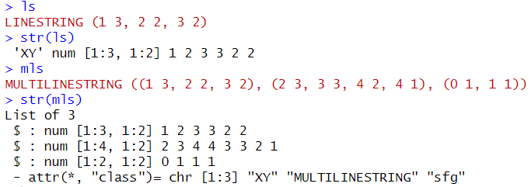
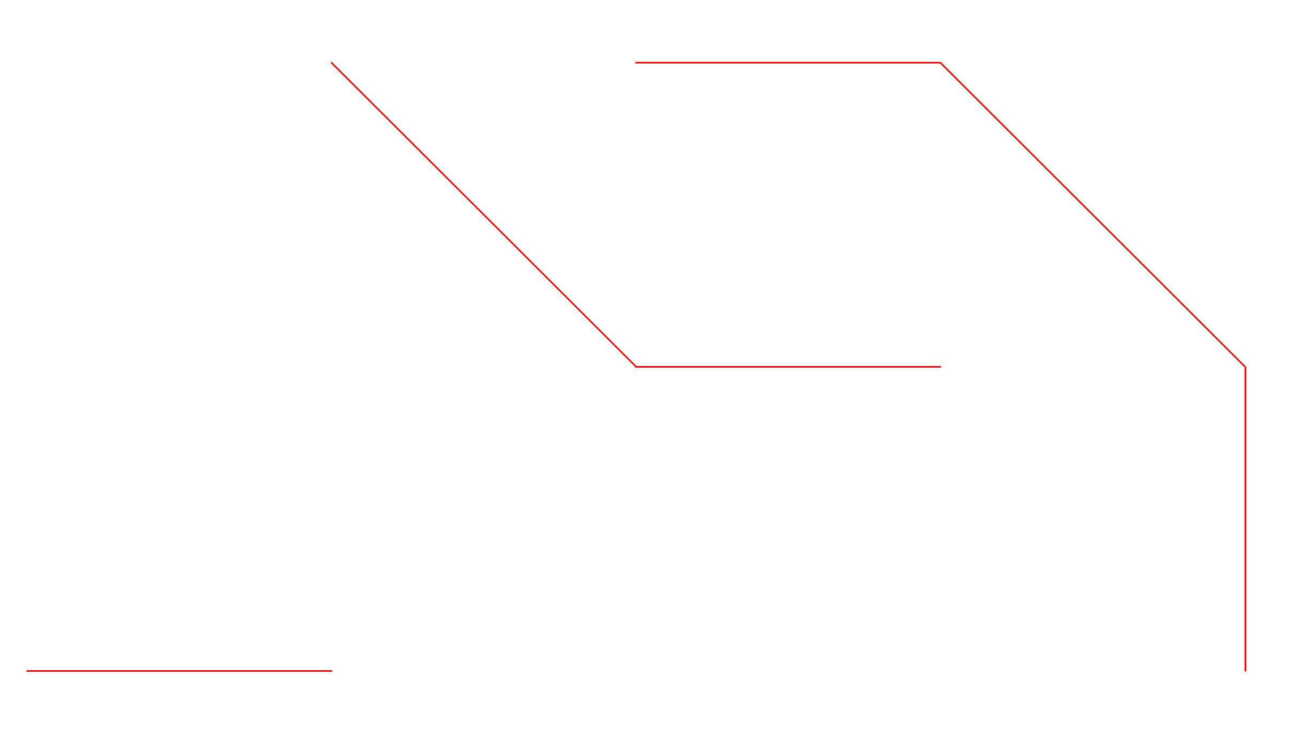
3.2.2 Simple Feature对象
(2) 线数据
进一步了解LINESTRING和MULTISTRNG数据对象的组成结构：
ls
str(ls)
mls
str(mls)
plot(mls,col="red")
LINESTRING和MULTISTRING的组成结构
生成的LINESTRING结果

Slide 27
3.2.2 Simple Feature对象
(3) 面数据
面数据(POLYGON)对象主要由首尾相连的多边形边界构成，部分情况下可能还有若干个内部的孔洞。
外层多边形和内部孔洞结构与线数据对象类似，都是点坐标序列构成的矩阵(matrix)，但要求起始点和终点相同，即边界闭合。
POLYGON数据是外层多边形和内部孔洞构成的列表(list)，而复杂面数据(MULTIPOLYGON)数据则是若干个POLYGON数据构成的列表(list)。

Slide 28
3.2.2 Simple Feature对象
(3) 面数据
生成一般的面数据和带孔洞的面数据以及复杂面数据对象：
p<-st_polygon(list(rbind(c(4,2),c(4,3),c(5,3),c(4,2))))
p1<-rbind(c(0,0), c(1,0), c(3,2), c(2,4), c(1,4), c(0,0))
p2<-rbind(c(1,1), c(1,2), c(2,2), c(1,1))
p3<-rbind(c(1,2), c(2,3), c(2,2), c(1,2))
pol<-st_polygon(list(p1,p2,p3))
p4<-rbind(c(3,0), c(4,0), c(4,1), c(3,1), c(3,0))
p5<-rbind(c(3.3,0.3), c(3.3,0.8), c(3.8,0.8), c(3.8,0.3), c(3.3,0.3))
p6<-rbind(c(3,3), c(4,2), c(4,3), c(3,3))
mpol<-st_multipolygon(list(list(p1,p2,p3),list(p4,p5),list(p6)))

Slide 29
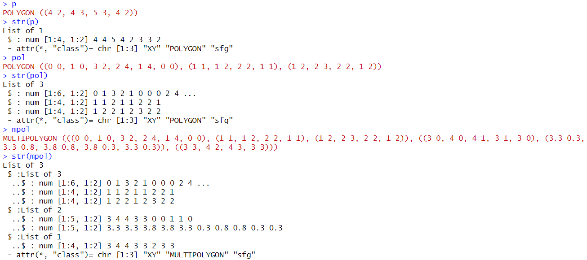

3.2.2 Simple Feature对象
(3) 面数据
进一步了解POLYGON和MULTIPOLYGON数据的组成结构：
p
str(p)
pol
str(pol)
mpol
str(mpol)
plot(mpol,col="red")
生成的面数据绘制结果
POLYGON和MULTIPOLYGON的组成结构

Slide 30
3.2.2 Simple Feature对象
(4) 几何对象集合
几何对象集合(GEOMETRYCOLLECTION)数据指的是点数据、线数据或面数据等多种不同类型数据的集合，在R语言中由对应不同类型数据的列表(list)对象表示。
生成由点数据、面数据和线数据共同构成的几何对象集合，并查看其组成结构：
p <- rbind(c(3.2,4), c(3,4.6), c(3.8,4.4), c(3.5,3.8), c(3.4,3.6), c(3.9,4.5))
mp <- st_multipoint(p)
p1 <- rbind(c(0,0), c(1,0), c(3,2), c(2,4), c(1,4), c(0,0))
p2 <- rbind(c(1,1), c(1,2), c(2,2), c(1,1))
p3 <- rbind(c(3,0), c(4,0), c(4,1), c(3,1), c(3,0))
p4 <- rbind(c(3.3,0.3), c(3.8,0.3), c(3.8,0.8), c(3.3,0.8), c(3.3,0.3))[5:1,]
p5 <- rbind(c(3,3), c(4,2), c(4,3), c(3,3))
mpol <- st_multipolygon(list(list(p1,p2), list(p3,p4), list(p5)))
s1 <- rbind(c(0,3),c(0,4),c(1,5),c(2,5))
ls <- st_linestring(s1)
gc <- st_geometrycollection(list(mp,mpol,ls))
gc
str(gc)
plot(gc,col="red")

Slide 31

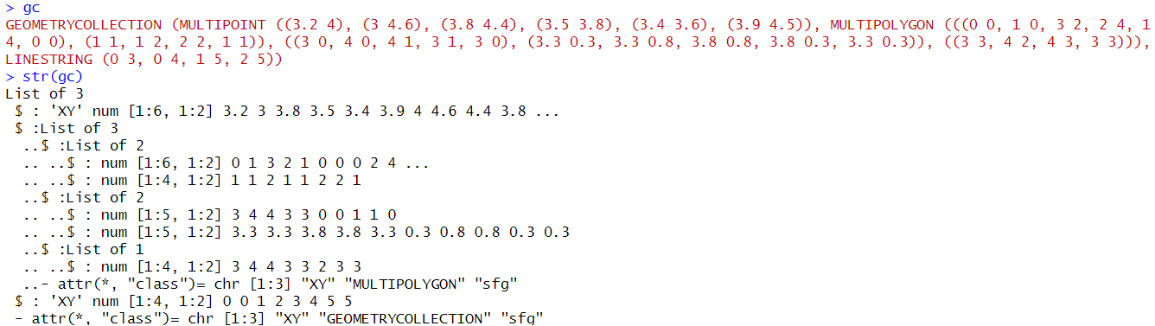
3.2.2 Simple Feature对象
(4) 几何对象集合
几何对象集合(GEOMETRYCOLLECTION)数据指的是点数据、线数据或面数据等多种不同类型数据的集合，在R语言中由对应不同类型数据的列表(list)对象表示。
生成由点数据、面数据和线数据共同构成的几何对象集合，并查看其组成结构：
GEOMETRYCOLLECTION数据的组成结构
GEOMETRYCOLLECTION
数据绘制结果

Slide 32
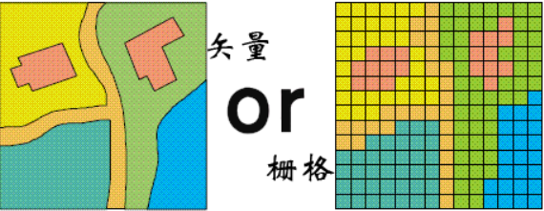
3.2.2 Simple Feature对象
(5) 栅格数据
栅格数据是与点、线、面等矢量数据相对应的另一基础空间数据类型，特指将空间分割成有规律的网格，每一个网格称为一个单元，并在各单元上赋予相应的属性值来表示地理实体的一种数据形式，影像数据是常见的一种典型栅格数据。

Slide 33
3.2.2 Simple Feature对象
(5) 栅格数据
在函数包terra中栅格数据被定义为SpatRaster类，该类数据的组成结构中主要有以下八个参数：
class：数据类型标识；
dimensions：网格的行数、列数以及层数；
resolution：分辨率，可以理解为每个单元的大小；
extent：数据范围，由xmin, xmax, ymin, ymax组成；
coord. ref.：坐标参考系CRS；
names：每一层的层名；
min value：所有单元属性值中最小的属性值；
max value：所有单元属性值中最大的属性值。

Slide 34
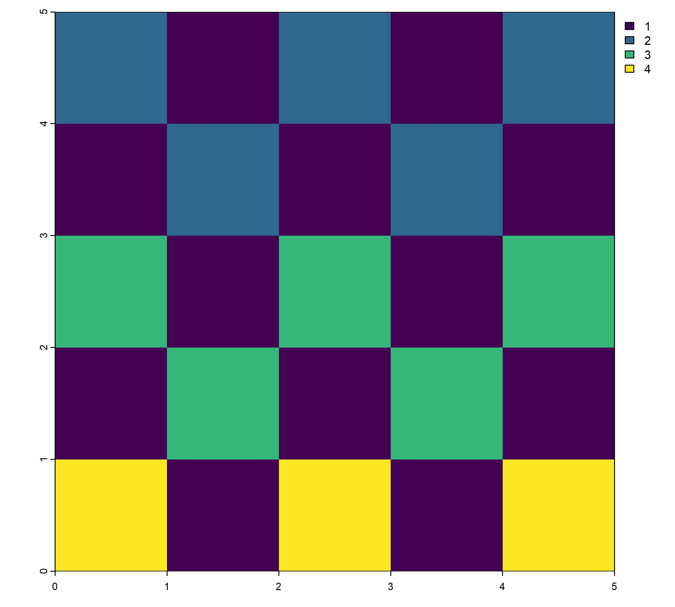
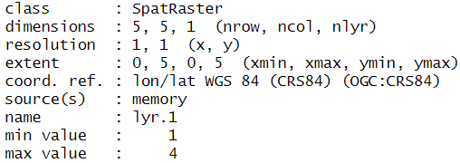
3.2.2 Simple Feature对象
(5) 栅格数据
创建一个5行5列、空间范围从(0,0)到(5,5)的栅格对象，并将所有像元值设置为1，接着修改不同位置像元的像元值，然后查看该栅格数据并进行绘制：
graphics.off()
r <- rast(nrows=5, ncols=5, xmin=0, xmax=5, ymin=0, ymax=5)
values(r) <- 1
values(r)[c(1,3,5,7,9)] <- 2
values(r)[c(11,13,15,17,19)] <- 3
values(r)[c(21,23,25)] <- 4
r
plot(r)
SpatRaster对象的组成结构
SpatRaster对象绘制结果

Slide 35
3.2.2 Simple Feature对象
(6) 定义坐标参考系
坐标系的确定是制图和空间分析等操作过程的核心，正确的坐标系能确保地理数据的准确性和一致性，以便在地图上正确地显示和分析地理位置。
一般而言，坐标系的表示方法有两种：
Proj4：由一长串字符串表示
例如，查看示例数据WHZZQ用Proj4表示的坐标系：
EPSG：由数字编码组成，相较于第一种方法更加简洁和方便
例如，WGS84坐标系的EPSG编码为4326
st_crs(WHZZQ_sf)$proj4string

Slide 36
3.2.2 Simple Feature对象
(6) 定义坐标参考系
在生成各种类型的sfg对象的基础上，可以通过st_sfc函数以及st_sf函数生成对应的sfc和sf对象。
使用st_crs函数能查看sf对象的坐标系，但直接生成的sf数据对象一般是未定义坐标系的，需要对其坐标系进行特殊赋值：
在st_sfc函数或者st_sf函数中指定参数crs
使用st_set_crs函数为sf对象指定坐标系
如果数据本身有坐标系，则可以使用st_transform函数进行坐标系的转换

Slide 37
3.2.2 Simple Feature对象
(6) 定义坐标参考系
生成sfg对象和对应的sfc对象，并将最终构成的sf数据对象坐标系赋值为WGS84坐标系：
p_sfc<-st_sfc(
st_point(c(1,3)),
st_point(c(2,2)),
st_point(c(3,5)),
st_point(c(4,1)),
st_point(c(5,4))
)
id<-c(1,2,3,4,5)
p_sf<-st_sf(id=id,geometry=p_sfc,crs=4326)
p_sf

Slide 38
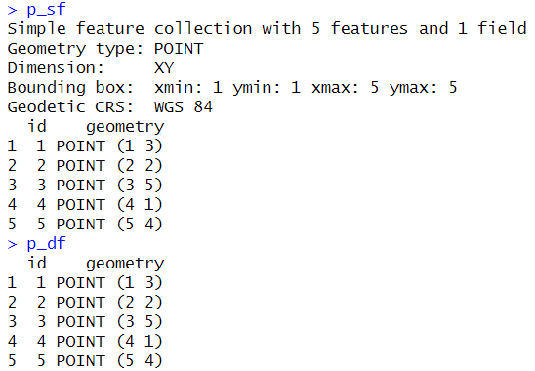
3.2.3 Simple Feature数据对象与data.frame数据的相互转化
针对sf对象，可以使用as.data.frame函数将Simple Feature对象转换成data.frame对象。
在前面小节代码的基础上，通过以下代码的输出结果观察Simple Feature和data.frame之间的区别和联系：
p_df<-as.data.frame(p_sf)
p_df

Slide 39
3.2.4 Simple Feature数据对象与Spatial数据的相互转换
在R语言处理空间数据的过程中，Simple Feature(sf)数据对象和Spatial(sp)数据对象都是比较常用的数据对象类型，处理这两种数据对象的主要工具分别为sf函数包和sp函数包。
两种数据对象的相互转换：
Spatial对象→Simple Feature对象：sf包中的st_as_sf函数
Simple Feature对象→Spatial对象：as函数
以前面展示的武汉市商务住宅数据为例，实现Simple Feature和Spatial两种数据对象之间的相互转换：
WHZZQ_sp<-as(WHZZQ_sf,"Spatial")
class(WHZZQ_sp)
WHZZQ_sf<-st_as_sf(WHZZQ_sp)
class(WHZZQ_sf)

Slide 40
3.2.4 Simple Feature数据对象与Spatial数据的相互转换
补充说明：
如果需要增加sfg数据对应的属性数据部分，即数据框(data.frame)对象部分，也可采用st_as_sf函数进行操作：
虽然本节提供了Simple Feature数据与Spatial对象数据的相互转换的方法，但并不推荐进行频繁、直接的数据转换，尤其当数据大小或体量较大时，这种直接转换方式效率较低，甚至可能出现节点堆叠溢出等错误，在实际应用中请谨慎对待。
pt1 <- st_point(c(0,1))
pt2 <- st_point(c(1,1))
sf_pt <- st_sfc(pt1, pt2)
df <- data.frame(at = 1:2)
df$geom <- sf_pt
sf_pt <- st_as_sf(df)
class(sf_pt)

Slide 41
3.3 空间数据导入导出
3.3.1 矢量数据导入
3.3.2 矢量数据导出
3.3.3 遥感影像导入导出方法
3.3.4 其它导入导出方法

Slide 42
3.3.1 矢量数据导入
(1) Spatial*DataFrame对象
函数包maptools提供了一系列的空间数据导入功能，通过这些函数，maptools包构建了ESRI shapefile格式数据的便捷读取方式，自动在R当前工作空间(Workspace)中生成对应类型的Spatial*DataFrame对象。主要函数如下：
readShapePoints(fn, proj4string, verbose, repair)：读取点数据，将数据对象导入为SpatialPointsDataFrame对象；
readShapeLines(fn, proj4string, verbose, repair, delete_null_obj)：读取线数据，将数据对象导入为SpatialLinesDataFrame对象；
readShapePoly(fn, IDvar, proj4string, verbose, repair, force_ring, delete_null_obj, retrieve_ABS_null)：读取多边形数据，将数据对象导入为SpatialPolygonsDataFrame对象；
readShapeSpatial(fn, proj4string, verbose, repair, IDvar, force_ring, delete_null_obj, retrieve_ABS_null)：读取空间数据的通用函数，将对应类型的空间数据导入对应的Spatial*DataFrame对象。

Slide 43
3.3.1 矢量数据导入
(1) Spatial*DataFrame对象
参数 | 描述
fn | 字符串型参数；表示ESRI shapefile格式数据名称(无扩展名)
proj4string | 字符串型参数；有效的坐标参考系CRS类字符串
verbose | 逻辑型参数；若为TRUE，则会自动返回shapefile格式数据类型和对象数量
repair | 逻辑型参数；若为TRUE，则会修复*.shx文件中的数值
IDvar | 字符串型参数；只针对readShapePoly函数，表示*.dbf文件中代表对象ID的列名称
force_ring | 逻辑型参数；只针对readShapePoly函数，若为TRUE，则针对非闭合的多边形进行强制闭合操作
delete_null_obj | 逻辑型参数；若为TRUE，则自动移除为空的几何对象和属性表(Data Frame)中的对应行
retrieve_ABS_null | 逻辑型参数；若为TRUE并且delete_null_obj同时为TRUE，则所有为空的几何对象替换为ABS
函数包maptools中空间数据读取函数参数表

Slide 44
3.3.1 矢量数据导入
(1) Spatial*DataFrame对象
将示例数据中的WHSWZZ_ZZQ（点数据）、WHRD（线数据）和WHDistrict（面数据）复制到工作目录下，运行下面的代码，观察点数据、线数据和面数据读取为Spatial*DataFrame对象数据对象的情形：
WHZZQ_sp <- readShapePoints("WHSWZZ_ZZQ.shp", verbose=T, proj4string=CRS("+proj=longlat +datum=WGS84 +no_defs"))
summary(WHZZQ_sp)
plot(WHZZQ_sp)
WHRD_sp <- readShapeLines("WHRD.shp", verbose=T, proj4string=CRS("+proj=longlat +datum=WGS84 +no_defs"))
summary(WHRD_sp)
plot(WHRD_sp)
WHDis_sp <- readShapePoly("WHDistrict.shp", verbose=T, proj4string=CRS("+proj=longlat +datum=WGS84 +no_defs"))
summary(WHDis_sp)
plot(WHDis_sp)

Slide 45
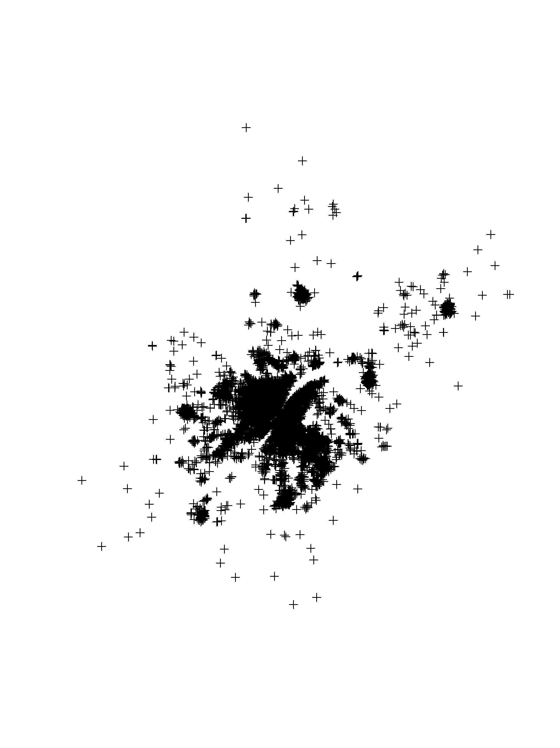
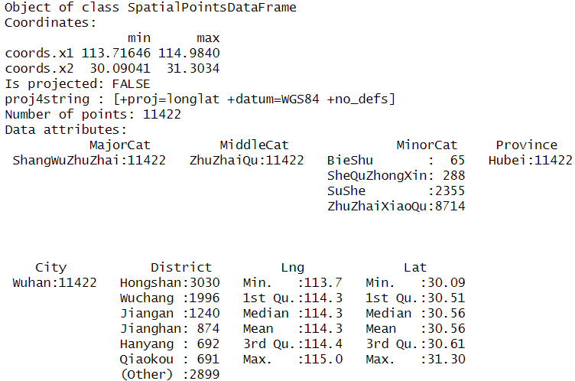
3.3.1 矢量数据导入
(1) Spatial*DataFrame对象
空间点数据导入

Slide 46
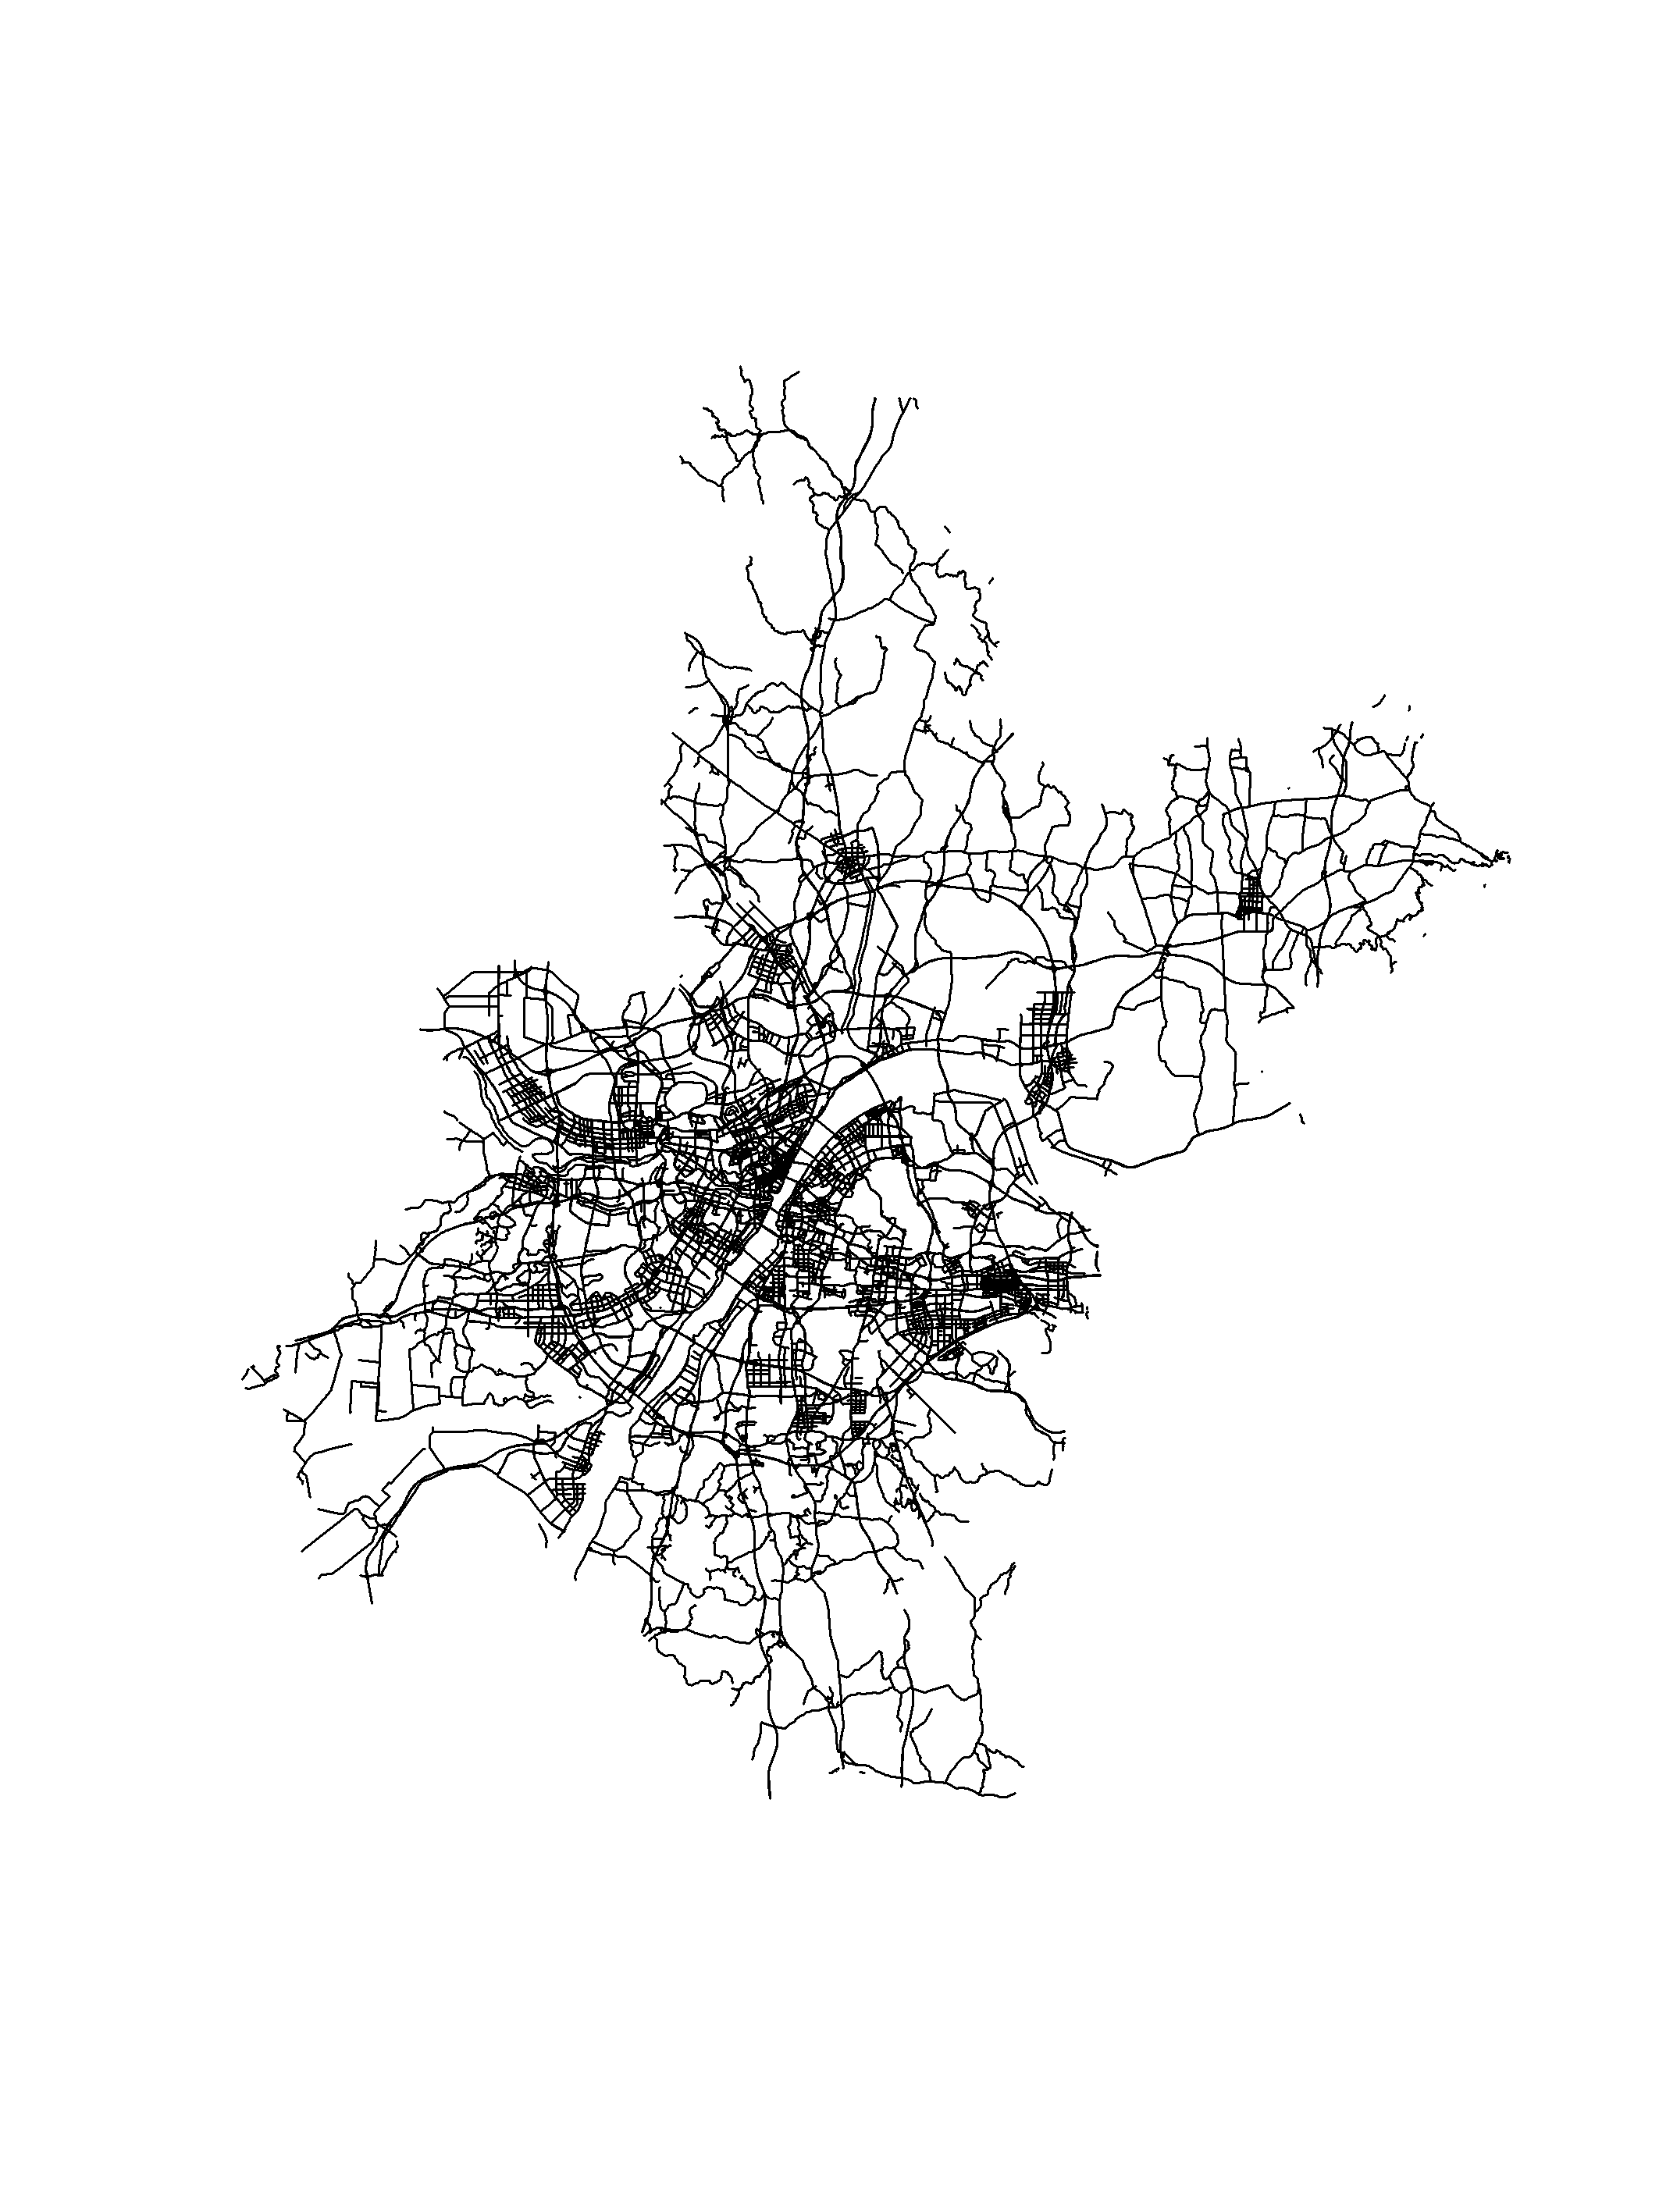
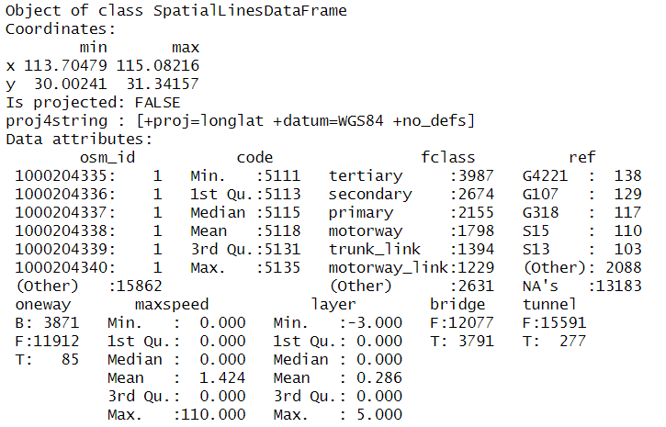
3.3.1 矢量数据导入
(1) Spatial*DataFrame对象
空间线数据导入

Slide 47
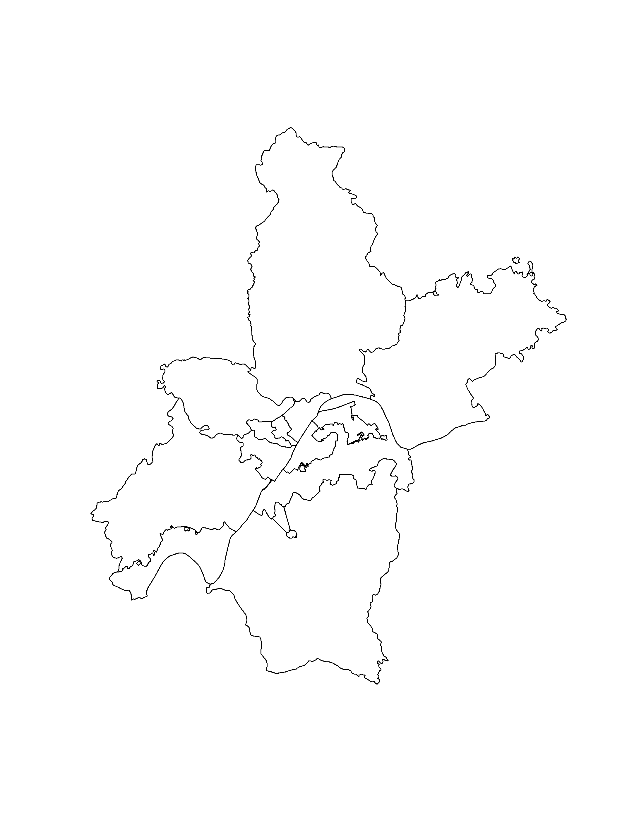
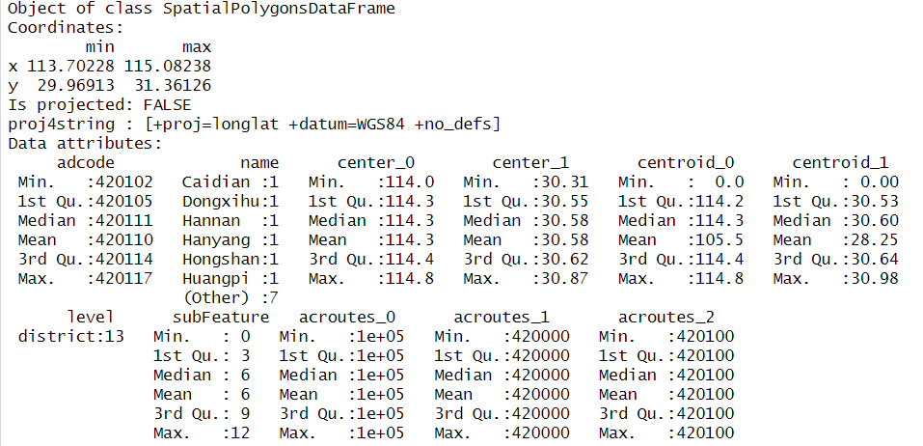
3.3.1 矢量数据导入
(1) Spatial*DataFrame对象
空间面数据导入

Slide 48
3.3.1 矢量数据导入
(2) Simple Feature对象
函数包sf提供了一系列的空间数据导入功能，通过这些参数，函数包sf构建了ESRI shapefile格式数据的便捷读取方式，自动在R当前工作空间(Workspace)中生成对应类型的Simple Feature对象。主要函数如下：
st_read(dsn, layer, query, options, quiet, geometry_column, type, promote_to_multi,stringsAsFactors,int64_as_string,check_ring_dir,fid_column_name, drivers, wkt_filter, optional, use_stream)：从文件中读取数据，并导入为Simple Feature对象
st_read(dsn, layer, query, EWKB, quiet, as_tibble, geometry_column)：从数据库中读取数据，并导入为Simple Feature对象
read_sf(dsn, layer, quiet, stringsAsFactors, as_tibble)：从文件或数据库中读取数据，并导入为Simple Feature对象

Slide 49
3.3.1 矢量数据导入
(2) Simple Feature对象
参数 | 描述
dsn | 字符型参数；表示数据源名称，可以是文件路径、数据库连接等
layer | 字符型参数；对于文件数据源，指定数据层的名称或索引
query | 字符型参数；对于数据库数据源，指定SQL查询语句
options | 字符型参数；针对特定驱动程序的选项
quiet | 逻辑型参数；指定是否在读取时禁止输出信息
geometry_column | 整数或字符型参数；指定包含几何信息的列的位置或名称
type | 整数型参数；指定要读取的几何类型，0表示全部类型
promote_to_multi | 逻辑型参数；指定是否将单一几何对象提升为多几何对象
stringsAsFactors | 逻辑型参数；指定是否将字符列转换为factors
函数包sf中空间数据读取函数参数表

Slide 50
3.3.1 矢量数据导入
(2) Simple Feature对象
参数 | 描述
int64_as_string | 逻辑型参数；指定是否将64位整数列读取为字符型
check_ring_dir | 逻辑型参数；指定是否检查环的方向
fid_column_name | 字符型参数；指定要用作Feature ID的列名
drivers | 字符型参数；指定要尝试的驱动程序
wkt_filter | 字符型参数；包含要读取的WKT(Well-Known Text)几何类型
optional | 逻辑型参数；指定是否将缺失数据视为警告而不是错误
use_stream | 逻辑型参数；指定是否使用数据流读取
EWKB | 逻辑型参数；指定是否使用扩展的Well-Known Binary(EWKB)格式，默认为TRUE
as_tibble | 逻辑型参数；执行是否返回tibble对象，默认为FALSE
函数包sf中空间数据读取函数参数表（续表）

Slide 51
3.3.1 矢量数据导入
(2) Simple Feature对象
将示例数据中的WHSWZZ_ZZQ（点数据）、WHRD（线数据）和WHDistrict（面数据）复制到工作目录下，运行下面的代码，观察点数据、线数据和面数据读取为Simple Feature对象数据对象的情形：
WHZZQ_sf <- read_sf("WHSWZZ_ZZQ.shp")
summary(WHZZQ_sf)
plot(WHZZQ_sf$geometry,pch=3)
WHRD_sf<-read_sf("WHRD.shp")
summary(WHRD_sf)
plot(WHRD_sf$geometry)
WHDis_sf<-read_sf("WHDistrict.shp")
summary(WHDis_sf)
plot(WHDis_sf$geometry)
*注意，使用plot函数对Simple Feature进行绘制时，需通过“$geometry”指定对空间属性进行绘制，否则默认会绘制所有属性。

Slide 52
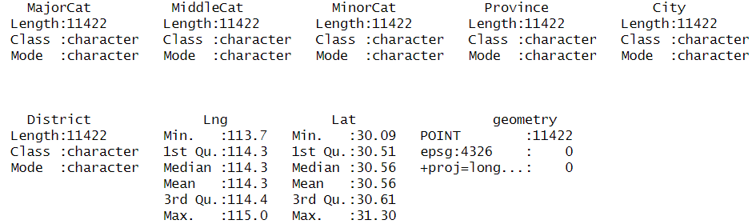
3.3.1 矢量数据导入
(2) Simple Feature对象
空间点数据导入

Slide 53
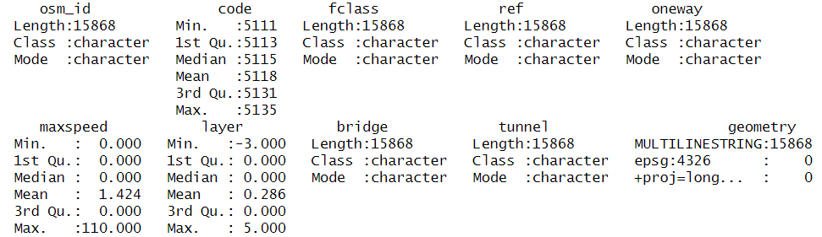
3.3.1 矢量数据导入
(2) Simple Feature对象
空间线数据导入

Slide 54
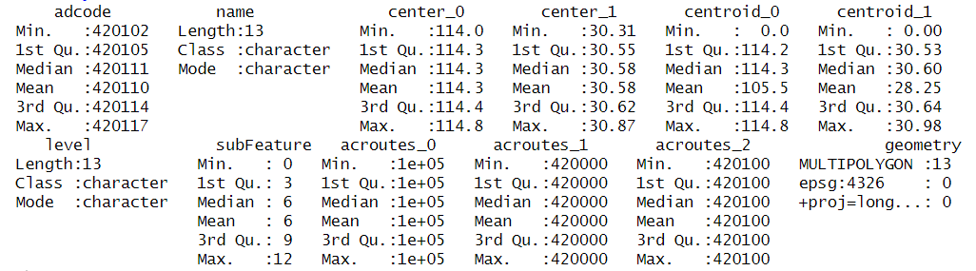
3.3.1 矢量数据导入
(2) Simple Feature对象
空间面数据导入

Slide 55
3.3.2 矢量数据导出
(1) Spatial*DataFrame对象
函数包maptools提供空间数据导入功能的同时，也提供了对应的空间数据导出工具，即将Spatial*DataFrame对象重新写出为ESRI shapefile格式的文件，相关函数如下：
writePointsShape(x, fn, factor2char, max_nchar)：SpatialPointsDataFrame对象写入shapefile文件函数；
writeLinesShape (x, fn, factor2char, max_nchar)：SpatialLinesDataFrame对象写入shapefile文件函数；
writePolyShape(x, fn, factor2char, max_nchar)：SpatialPolygonsDataFrame对象数据写入shapefile文件函数
参数 | 描述
x | Spatial*DataFrame对象
factor2char | 逻辑型参数；若为TRUE，则在写入的shapefile格式数据中将所有factor类型的列强制转化为character类型
max_nchar | 在写入属性数据的过程中，所允许的字符串最大长度

Slide 56
3.3.2 矢量数据导出
(1) Spatial*DataFrame对象
针对前面小节中导入的空间数据对象，利用下面代码重新将Spatial*DataFrame对象写为新的ESRI shapefile文件：
在当前的工作目录下，可以找到名称分别为WHZZQ_sp_w、WHRD_sp_w和WHDistrict_sp_w的数据文件。但是仔细观察这三个数据文件之后，会发现生成的空间数据文件缺少空间参考文件（*.prj）。因此，在写入了空间数据之后，需要对数据文件进行重新赋值空间坐标参考系信息。
writePointsShape(WHZZQ_sp, fn="WHZZQ_sp_w.shp")
writeLinesShape(WHRD_sp, fn="WHRD_sp_w.shp")
writePolyShape(WHDis_sp, fn="WHDistrict_sp_w.shp")

Slide 57
3.3.2 矢量数据导出
(2) Simple Feature对象
函数包sf提供空间数据导入功能的同时，也提供了对应的空间数据导出工具，即将Simple Feature对象重新写为ESRI shapefile格式的文件，相关函数如下：
st_write(obj, dsn, layer, driver, dataset_options, layer_options, quiet, factorsAsCharacter, append, delete_dsn, delete_layer, fid_column_name, config_options)：将Simple Feature对象写入shapefile文件
write_sf(obj, dsn, layer, quiet, append, delete_layer)：将Simple Feature对象写入shapefile文件
参数 | 描述
obj | sf对象
dsn | 字符串型参数：目标数据源名称
layer | 字符串型参数：对于文件数据源，指定数据层的名称
driver | 字符串型参数：指定要使用的驱动程序
dataset_options | 列表型参数：包含底层写入函数的数据集选项

Slide 58
3.3.2 矢量数据导出
(2) Simple Feature对象
参数 | 描述
layer_options | 列表型参数：包含底层写入函数的图层选项
quiet | 逻辑型参数：控制是否在写入数据时显示警告消息，默认为FALSE
factorsAsCharacter | 逻辑型参数：指定是否将factors以字符型形式写入
append | 逻辑型参数：指定是否将数据追加到现有图层
delete_dsn | 逻辑型参数：指定是否在写入前删除数据源
delete_layer | 逻辑型参数：指定是否在写入前删除图层
fid_column_name | 字符型参数：指定要用作Feature ID的列名
config_options | 字符型参数：提供其他底层写入函数的配置选项
函数包sf中空间数据写入函数参数表（续表）

Slide 59
3.3.2 矢量数据导出
(2) Simple Feature对象
针对前面小节中导入的空间数据对象，利用下面代码重新将Simple Feature对象写为新的ESRI shapefile文件：
在当前工作目录下，可以找到名称分别为WHZZQ_sf_w、WHRD_sf_w和WHDistrict_sf_w.shp的数据文件。与前面使用maptools函数包将Spatial*DataFrame对象导出为shapefile不同的是，对于Simple Feature对象，运行上述代码得到的导出数据文件是具有空间参考文件（*.prj）的，且将其导入后可以发现其坐标系属性与原本写入的数据的坐标系属性一致，所以无需再对数据文件重新赋值空间坐标参考系信息。
write_sf(WHZZQ_sf,"WHZZQ_sf_w.shp")
write_sf(WHRD_sf,"WHRD_sf_w.shp")
write_sf(WHDis_sf,"WHDistrict_sf_w.shp")

Slide 60

3.3.3 遥感影像数据导入导出方法
遥感影像数据在环境监测、土地利用、气候变化研究等领域具有广泛的应用，是一种典型的栅格数据。
使用terra函数包提供的rast函数读入遥感影像数据，使用writeRaster函数进将对应的对象写出为新的影像数据。
以本章提供的武汉市局部区域的MODIS遥感影像数据为例，使用rast函数读入影像数据，并分别使用res函数和names函数查看影像数据的分辨率和波段名称，接着绘制使用第1、4和3波段的RGB图像：
再使用writeRaster将读入的影像导出，代码运行后
可以在当前工作空间看到生成的影像数据：
r<-rast("MOD09A1.A2019137.h27v05.061.2020294200410.hdf")
res(r)
names(r)
plotRGB(r, r = 1, g = 4, b = 3, stretch="lin")
x <- writeRaster(r, "test_output.tif", overwrite=TRUE)
x

Slide 61
3.3.4 其它导入导出方法
对于其他格式的矢量数据和栅格数据，读者也可以使用函数包terra中的vect和rast函数，根据具体需求来读取和写入更多格式的矢量数据和栅格数据。
此外，rgrass包（https://CRAN.R-project.org/package=rgrass）提供了R与GRASS软件的接口函数和交互界面，使用户能够非常便捷地使用CRASS软件中所提供的空间数据导入导出和处理分析工具函数，可自行查阅资料了解详细使用方法。

Slide 62
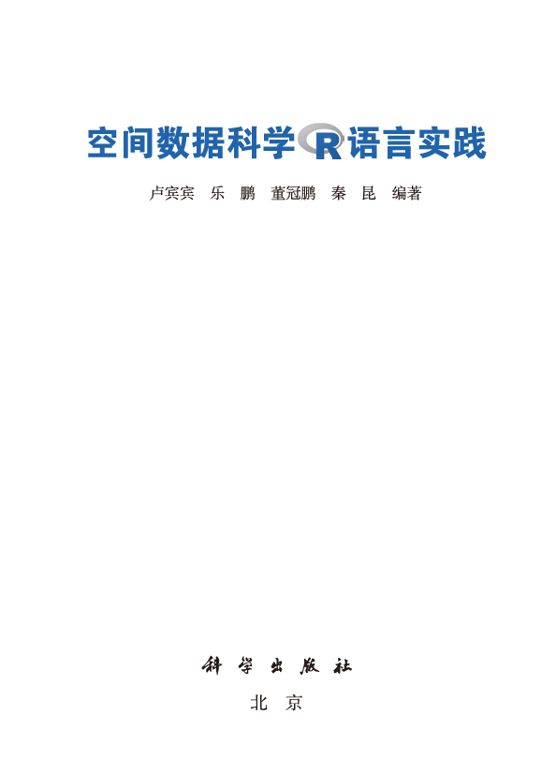

参考教材

